Slide 1


Final Project
Prepared by Dr. Alfaisal Hasan
Lecture

Slide 2


Final Project
Lecture
Prepared by
Dr. Alfaisal Hasan

Slide 3
توثيق معلومات البحث العلمي

Slide 4
تعريف التوثيق والمراجع
أهمية التوثيق
أساليب التوثيق
التالــــــي
تعريف الاقتباس
أنواع الاقتباس
شروط الاقتباس

Slide 5
تعريف التوثيق
التوثيق هو العملية التي نقوم من خلالها بنسب النص المقتبس، أو الشاهد، إلى صاحبه، أي إلى المرجع/ المصدر الذي نقلناه منه، ويكون ذلك بأكثر من طريقة.
التوثيق الدقيق الأمين هو العلامة المميزة للكتابة الأكاديمية الموثوقة ومن مظاهرها الهامة التي تتم من خلالها الإشارة إلى الأفكار والآراء والمعلومات التي تستقيها من المصادر والمراجع المختلفة وتحرص على أن تنسبها لأصحابها.
Notes:
5
ا

Slide 6
تعريف المرجع
هو مصدر معتمد يتم الرجوع إليه للحصول على معلومات أو حقائق محددة، وعادة ما يكون هذا المصدر مرتب بطريقة تسمح بالحصول على المعلومات المحددة أو الحقائق بيسر وسهولة.

Slide 7
أهمية توثيق المراجع
توثيق المعلومات والبيانات التي اعتمد عليها الباحث نفسه.
دعم وتأكيد والاستشهاد بما كتبه الباحث أو نقد لما كتبه باحث آخر.
حفظ حق المؤلفين الآخرين في المعلومات التي استقى منها الباحث هذه المعلومات، وهذا قانون أساسي في أخلاقيات البحث العلمي.
بيان وتعريف بالمطبوعات والمؤلفات الأصلية التي اخذ منها الباحث.
إرجاع القارئ إلى المصدر الذي استفاد منه الباحث وذلك من اجل تشجيع القارئ على التأكد أو الاستفادة في المعلومات.

Slide 8
تعريف الاقتباس
هو: الاستعانة بآراء وأفكار باحثين
وكتَّاب وغيرهم،
فالاقتباس هو الاستفادة من المعلومات التي يتضمنها مصدر معين يرى الباحث أن لها علاقة بموضوع بحثه وانه من المفيد الاستشهاد بما يفيد بحثه

Slide 9
أنواع الاقتباس
النقل الحرفي أو الاقتباس المباشر دون تحريف: وذلك مثل نص قرآني أو حديث شريف أو نص يتميز بحساسية معينة أو تعبيرات ذات أهمية لزعيم أو ملك وما شابه ذلك
الاقتباس الغير مباشر : وهو أن يقرأ الباحث النص ثم يوظف الفكرة أو المعنى بأسلوبه وتعبيراته دون تحريف الفكرة الرئيسية.

Slide 10
شروط الاقتباس
الدقَّة في اختيار المصادر المقتبسِ منها.
الدقَّة في النقل فيُنْقَل النصُّ المقتبسُ كما هو، ويراعي الباحث في ذلك قواعد التصحيح أو الإضافة وتلخيص الأفكار أو الحذف من النصِّ المقتبس.
حسن الانسجام بين ما يقتبس الباحثُ وما يكتبه قبل النصِّ المقتبسِ وما يكتبه بعده
عدم الإكثار من الاقتباس، فعلى الباحث ألاَّ يقتبس إلاَّ لهدف واضح.

Slide 11
شروط الاقتباس
وضع الاقتباس الذي طوله ستة أسطر فأقلّ في متن البحث بين علامتي الاقتباس، أمَّا إذا زاد فيجب فصله
طول الاقتباس المباشر في المرَّة الواحدة يجب ألاَّ يزيد عن نصف صفحة
اقتباس الباحث المباشر لا يجوز أن يكونَ حرفيّاً إذا زاد عن صفحة واحدة، بل عليه إعادة صياغة المادة المقتبسة .
حذفُ الباحث لبعض العبارات في حالة اقتباسه المباشر تلزمه بأنَّ يضع مكان المحذوف ثلاث نقاط، وإن كان المحذوف فقرةً كاملةً يضع مكانها سطراً منقَّطاً.
تصحيحُ الباحث لما يقتبسه أو إضافته عليه كلمة أو كلمات يلزمه ذلك أن يضعَ تصحيحاتِه أو إضافاته بين معقوفتين هكذا: [....]،

Slide 12
أساليب التوثيق
التوثيق في متن البحث :
يتم مباشرة بعد النقل الحرفي أو النقل بالمعنى في سياق البحث.
توثيق باستخدام الحاشية (الهوامش):
وهي ما يسمى أحيانا بالحواشي وتتضمن جميع المصادر التي استعان بها الباحث في بحثه.
التوثيق في نهاية الدراسة:
وهي ما تسمى بقائمة المراجع.
من الضروري أن تكون المعلومات
عن كل مصدر كاملة وصحيحه.

Slide 13
دليل الباحث للتوثيق في البحوث والدراسات التربوية
وفقاً لدليل جمعية علم النفس الأمريكية
APA للنشر
 مقدمة
من أجل توحيد توثيق المراجع في متن (صلب) التقرير و نهاية التقرير (صفحة المراجع) وضع هذا الدليل ليقلل من المشاكل التي يقع فيها الكثير من طلبة الماجستير حين يقومون بتوثيق المراجع التي استخدموها في بحوثهم. وللتقليل من اختلاف وجهات النظر حول كيفية التوثيق في متن الرسالة وصفحة المراجع تم الرجوع إلى دليل نشر جمعية علم النفس الأمريكية
American Psychological Association Publication Manual

Slide 14
التوثيق في متن البحث
التالي:
أساليب
التوثيق
التوثيق في الحواشي ”الهوامش“
التوثيق في قائمة المراجع

Slide 15
سنقوم بعرض المواضيع التالية في التوثيق
التوثيق في متن الرسالة. | التوثيق في صفحة المراجع.
التوثيق لمرجع لأول مرة | توثيق كتب كمراجع
توثيق الأجزاء الخاصة بمصدر معين (الاقتباس) | توثيق مقالات منشورة في الدوريات العلمية
توثيق كتاب مترجم في المتن | توثيق رسائل الماجستير والدكتوراه غير المنشورة
توثيق عمل مأخوذ من مصدر ثانوي | التوثيق لمراجع من الإنترنت
توثيق أكثر من عمل في المتن | توثيق التقارير كمراجع
التوثيق لمراجع الانترنت | ترتيب المراجع في صفحة المراجع

Slide 16
أولا
التوثيق في متن البحث

Slide 17
توثيق الاقتباس في متن البحث
1
تعتمد طريقة تضمين الاقتباس المباشر في متن البحث على طول النص المقتبس:
إذا كان النص أقل من ( ٤٠ ) كلمة:
فانه يكتب ضمن سياق النص اللغوي ولكنه يميز بأقواس صغيرة مقلوبة عند بدايته وعند نهايته ويذكر رقم الصفحة أو الصفحات التي اقتبس منها.

Slide 18
مثال
أشار عوده ومكاوي ( ١٩٨٧ ، ص ٧٥ ) "أن البحث
التطبيقي يشترك مع البحث الأساسي في تطبيق المنهج
العلمي في البحث، آلا أن هدفه الأساسي هو تحسين
الواقع العلمي من خلال اختبار النظريات في
مواقف حقيقية".

Slide 19
أما إذا كان طول النص المقتبس أكثر من ( ٤٠ ) كلمة:
فلا بد من إبرازه بشكل واضح ومميز عن سياق لغة البحث بكتابته في فقرة منفصلة وبضغطه بمقدار خمس مسافات عن بداية ونهاية الأسطر العادية.

Slide 20
مثال
وينظر عوده ومكاوي ( ١٩٨٧ ، ص ص 85 - ٨٦ )
إلى البحث التربوي ضمن إطار مفهوم العلم. وقد خلصا إلى
تعريفه من خلال هذا الإطار بقولهما:
"يقع مفهوم البحث ضمن إطار مفهوم العلم، ويتبادر
للذهن فورا أن المقصود هو البحث العلمي، أي البحث الذي يتبع
الطريقة العلمية أو المنهج العلمي بغرض تحقيق أهداف العلم،
فأنه يمكن تعريف البحث التربوي بأنه جهد منظم وموجه
بغرض التوصل إلى حلول للمشكلات التربوية
في المجالات المختلفة".

Slide 21
توثيق المراجع في متن البحث
2
2
2
توثيق مرجع لأول مرة لمؤلف واحد:
يجب كتابة فقط الاسم الأخير للباحث ملحوقا بسنة النشر
بين قوسين

Slide 22
مثال لمرجع عربي
قام الخليلي ( ١٩٨٦ ) بدراسة حدد فيها …
مثال لمرجع أجنبي
... Galbrait ( وقد أشارت جلبريث ( 1985

Slide 23
توثيق مرجع لمؤلفين اثنين:
يجب ذكر أسماء المؤلفين/الباحثين في كل مرة يذكر فيها المرجع.

Slide 24
مثال لمرجع عربي
قام الخليلي وملكاوي ( ١٩٨٥ ) بدراسة حول …
مثال لمرجع أجنبي
العينة عشوائيا إلى Hall and McCurdy ( قسم هال ومكوردي ( 1990
مجموعتين …

Slide 25
توثيق مرجع لثلاثة مؤلفين وأكثر:
يجب ذكر جميع أسماء المؤلفين/الباحثين عند ذكر المرجع لأول مرة في المتن وفي المرات التالية يكتفي بذكر اسم المؤلف/الباحث الأول ملحقا بكلمة وآخرون، وان كان بالانجليزية يتبع ب
et al.

Slide 26
مثال لمرجع عربي
عندما يذكر المرجع لأول مرة: قام الخليلي ومحمود والصمدي ( ١٩٨٥)....
عندما يذكر المرجع مرات أخرى: قام الخليلي وآخرون ( ١٩٨٥).....
مثال لمرجع أجنبي
أول مرة يظهر في النص:
Gilligan, Smirlock, and Marshall (1984) أشارت نتائج دراسة
المرة الأولى التالية التي يظهر فيها التوثيق في الفقرة بعد ذلك:
Gilligan et al. (1984) found …….

Slide 27
توثيق كتاب مترجم في المتن
3
2
2
يذكر تاريخ العمل الأصلي أولا، ثم تاريخ العمل المترجم.

Slide 28
مثال لمرجع مترجم
ذكر كروشكانك (١٩٩٣/ ١٩٧١)...........

Slide 29
توثيق عمل مأخوذ من
مصدر ثانوي في المتن
4
2
2
مثلا عندما يحصل الباحث على معلومات حول نظرية لرائد في التربية، لنقل مثلا
رنزولي، في كتاب لكاتب غير رنزولي يقوم الباحث بتوثيقها كما هو مذكور بالمثال.

Slide 30
مثال لمرجع عربي
وباستخدام رنزولي المحكات الثلاثة ( القدرة العقلية العالية، والإبداع، والمثابرة) وسع معايير القبول بحيث شملت من 15- 20% من مجموع الطلاب، في حين شكل المعيار التقليدي القديم والمستند إلى درجات اختبارات الذكاء نسبة من(2- 5%) فقط من مجموع الطلاب، وبتوسيع هذه النسبة يمكن إعطاء فرصة أكبر لاكتشاف الطلاب المتميزين (أورد في: الحروب، ١٩٩٩ ).
⇦ ملاحظة: في قائمة المراجع يوثق المرجع الثانوي فقط. وفي هذا المثال هو:
الحروب، أنيس (1999). نظريات وبرامج في تربية المتميزين والموهوبين. عمان: دار الشروق للنشر والتوزيع.

Slide 31
توثيق اكثر من عمل في المتن
5
2
توضع المراجع بين قوسين وفقا لترتيبها في صفحة المراجع، بمعنى آخر أن ترتب المراجع بين قوسين ترتيبا أبجديا حسب أسماء المؤلفين.

Slide 32
مثال لمرجع عربي
ويحول قصور عملية التقويم وضعها دون معرفة المؤسسات التعليمية بمدى نجاحها في تحقيق أهدافها (أبو لبدة، ١٩٨٧ ؛ الطويل، ١٩٨٦ ؛ عجاوي وخضر، ١٩٨٧).
مثال لمرجع أجنبي
أشار عدد من الباحثين:
(Balda, 1980; Kamil, 1988; Pepperberg & Funk,1990)

Slide 33
ثانيا
التوثيق في الحواشي
”الهوامش“

Slide 34
تعريف الحواشي أو الهوامش
هي تلك المادة العلمية التي تظهر في أسفل الصفحة أو نهاية الفصل أو البحث في شكل أسطر متقاربة وذلك من أجل توضيح فكرة أو إعطاء معلومات عن مرجع تم الإشارة إليه أو الاقتباس منه.
Notes:
34

Slide 35
التوثيق في الحواشي
يوضع رقم صغير بعد المعلومة المنقولة نصا أو فكرة ثم يشار إلى المصدر أسفل الصفحة. وتعرف الملاحظات السفلية بـ فوت نوتس (Footnotes).
بعد وضع رقم صغير أسفل الصفحة توضع قربه معلومات التوثيق .
= اسم المؤلف: الاسم الأول، ثم اسم العائلة.
2= عنوان الكتاب.
3 = مكان النشر.
4 = اسم الناشر.
5 = عام النشر.
6 = رقم الصفحة.
Notes:
35

Slide 36
مثال للتوثيق في الحواشي
...
...
"رأى المويلحي في علم التاريخ علما جليلا، وأدرك أن تطبيق هذا العلم على
الظواهر الاجتماعية يغير من أحوالها ووظائفها."1 ........
...
...
...
__________
1 فيصل دراج، نظرية الرواية والرواية العربية (الدار البيضاء: لمركز الثقافي العربي، 2002)، 178.

Slide 37
حالات استخدام الحواشي
إيضاحات تورد أحياناً لتفصيل مجمل ما ورد في صلب البحث.
إحالة القارئ إلى مكان آخر في البحث.
الإشارة إلى مراجع أخرى تعالج نفس الفكرة التي نحن بصدد الحديث عنها.
Notes:
37

Slide 38
ثالثا
التوثيق في نهاية الدراسة
”قائمة المراجع“

Slide 39
ما هي قائمة المراجع:
هي قائمة تكتب في نهاية البحث أو في نهاية كل فصل من فصول البحث وهي تحتوي على كافة المراجع التي اعتمد عليها الباحث وتشتمل تلك القائمة على الكتب والدوريات والموسوعات المقابلات والتقارير والوثائق الحكومية.....الخ

Slide 40
توثيق الكتب
1
في حالة وجود مؤلف واحد:
يتم توثيقها بذكر المعلومات التالية مرتبة كالتالي:
اسم العائلة، المؤلف. تاريخ النشر. العنوان. المترجم. الطبعة. مكان النشر: الناشر.

Slide 41
مثال للكتب العربية
سعيد، إدوارد.( 2004 ). تأملات حول المنفى و مقالات أخرى. بيروت :
دار الآداب.
مثال للكتب الأجنبية
Parker, Greg. ( 1994 ). Introductory Semiconductor Device Physics.
New York: Prentice Hall Inc.

Slide 42
في حالة وجود كتابين أو أكثر لمؤلف:
يكتب اسم عائلة المؤلف ومن ثم إسمه في المدخل الأول وترتب باقي المداخل هجائياً حسب العناوين.

Slide 43
مثال للكتب العربية
زكي، رمزي. (1980 ). مشكلة التضخم في مصر. القاهرة: الهيئة
المصرية للكتاب.
_______.( 1978 ) . مشكلة الإدخار مع دراسة خاصة عن البلاد النامية.
القاهرة : الدار القومية للطباعة و النشر .
مثال للكتب الأجنبية
Frye, Northrop. ( 1973 ) Anatomy of Criticism: Four Essays.
Princeton: Princeton Univ. Press.
----------. ( 1971 ) The Critical Path: Essay on the Social Context
of Literary Criticism. Bloomington: Indiana Univ. Press 1971.

Slide 44
في حالة وجود مؤلفين أو ثلاثة:
الاسم الأول يكون عائلة المؤلف الأول ومن ثم اسم المؤلف الأول، وهكذا بالنسبة لبقية المؤلفين.

Slide 45
مثال للكتب العربية
حواشين، زيدان و حواشين، مفيد (1998). تعليم الأطفال الموهوبين. عمان: دار الفكر.
عبدالحميد، جابر و زاهر، فوزي و الشيخ، سليمان (1994). مهارات التدريس. : القاهرة دار النهضة العربية
مثال للكتب الأجنبية
Beck, C. A., & Sales, B. D. (2001). Family mediation: Facts, myths, and future prospects. Washington, DC: American Psychological Association.

Slide 46
في حالة عدم وجود مؤلف
يكون المدخل بالعنوان.

Slide 47
مثال للكتب العربية
النقود و المصارف ( 1988 ). الموصل: جامعة الموصل.
مثال للكتب الأجنبية
Management and Leadership (2001). Kingston:
Kingston University

Slide 48
توثيق مقالة أو فصل في كتاب محرر:
مثال لمرجع عربي:
الهمشري، عمر) ١٩٨٥. (التصنيف. في هاني العمد (محرر)، المعالجة الفنية للمعلومات_(ص ص 15- ٣٠. (عمان: جمعية المكتبات الأردنية.
مثال لمرجع أجنبي:
Bjork, R. A. (1989). Retrieval inhibition as an adaptive mechanism in human memory. In H. L. Roediger & F. M. Craik (Eds.),Varieties of memory and consciousness (pp. 309-330).
Hillsdale, NJ: Erlbaum.

Slide 49
التوثيق لمرجع لمؤسسة كمؤلف وناشر
مثال لمرجع عربي:
المنظمة العربية للتربية والثقافة والعلوم. (1996). دليل أساليب الكشف عن الموهوبين في التعليم الأساسي. تونس: المؤلف.
مثال لمرجع أجنبي:
Special Libraries Association. (1963). Directory of Business and Financial Services. New York: Special Libraries Association.
التوثيق لكتاب مترجم
مثال لمرجع مترجم إلى العربية:
كروكشانك، ف. (1993). تربية الموهوب والمتخلف (ترجمة يوسف ميخائيل).
القاهرة: مكتبة الأنجلو المصرية. (العمل الأصلي نشر في عام ١٩٧١ )
مثال لمرجع مترجم إلى الإنجليزية:
Laplace, P. S. (1951). A philosophical essay on probabilities (F. W. Truscott & F. L. Emory, Trans.). New York: Dover. (Original work published 1814).

Slide 50
توثيق مقالات الدوريات
2
يتم توثيق مقالات الدوريات بذكر المعلومات التالية بالترتيب التالي:
مؤلف المقالة. التاريخ.
"عنوان المقالة “.
اسم الدورية،
العدد : صفحات.

Slide 51
مثال لتوثيق الدوريات
في حالة مؤلف واحد
صبحي، أحمد."القدس تاريخ".2001. المستقبل العربي، ع.17: 23-28.
زحلوق، مها (1995). عوامل التفوق العقلي وطرائق كشفه. المعلم العربي، ١(1)، 11-19.
Mellers, B. A. (2000). Choice and the relative pleasure of consequences.Psychological Bulletin, 126, 910-924

Slide 52
:توثيق الدوريات في حالة مؤلفين:
مثال لمرجع عربي:
المعاجيني، أسامة وهويدي، محمد. (1995). الفروق بين الطلبة المتفوقين والعاديين في المرحلة الإعدادية بالبحرين على مقياس تقدير الخصائص السلوكية للطلبة المتفوقين. المجلة التربوية، ٩ (35)، 105-139.
مثال لمرجع أجنبي:
Klimoski, R., & Palmer, S. (1993). The ADA and the hiring process in organizations. Consulting Psychology Journal: Practice and Research, 45(2), 10-36.

Slide 53
توثيق الدوريات في حالة ثلاثة أو أكثر
مثال لمرجع عربي:
نشواتي، عبدالمجيد ولطفيه، لطفي وأبوحلو، يعقوب. (1985). الابتكار وعلاقته بالذكاء والتحصيل. المجلة العربية للبحوث التربوية، ٥ (1)، 39-51.
مثال لمرجع أجنبي:
Saywitz, K. J., Mannarino, A. P., Berliner, L., & Cohen, J. A. (2000).
Treatment for sexually abused children and adolescents. American Psychologist, 55, 1040-1049.

Slide 54
3. التوثيق لأوراق عمل عرضت في ملتقيات علمية كالمؤتمرات والندوات:
مثال لمرجع عربي:
لوري، علي عبدالرحمن (1999، نوفمبر). أثر استخدام نموذج تابا التعليمي على مهارات التفكير العليا. ورقة مقدمة إلى مؤتمر الطفل الموهوب استثمار للمستقبل، المنامة، مملكة البحرين.
مثال لمرجع أجنبي:
Lanktree, C., & Briere, J. (1991, January). Early data on the Trauma Symtom Checklist for Children. Paper presented at the meeting of the American Professional Society on the Abuse of Children, San Diego, CA.

Slide 55
4 - توثيق رسائل الماجستير والدكتوراه غير المنشورة:
مثال لرسالة دكتوراه بالعربي:
مرعي، توفيق احمد (1981). الكفايات التعليمية الأدائية الأساسية عند معلم المدرسة الابتدائية في الأردن في ضوء النظم واقتراح برامج لتطويرها. رسالة دكتوراه غير منشورة، جامعة عين شمس، القاهرة، جمهورية مصر العربية.
مثال لرسالة دكتوراه بالإنجليزي:
Wilfley, D. E. (1989). Interpersonal analyses of bulimia: Normal-weight and obese. Unpublished doctoral dissertation, University of Missouri,Columbia.

Slide 56
مثال لرسالة ماجستير بالعربي:
العتيبي، خالد عيد (2008). الاعتماد والاستقلال عن المجال الإدراكي وعلاقته بالخيال وحب الاستطلاع لدى طلاب المرحلة المتوسطة بدولة الكويت. رسالة ماجستير غير منشورة، جامعة البحرين، الصخير، دولة البحرين.
مثال لرسالة ماجستير بالإنجليزي:
Almeida, D. M. (1990). Fathers’ participation in family work: Consequences for fathers’ stress and father-child relations.
Unpublished master’s thesis, University of Victoria, Victoria,British Columbia,Canada.

Slide 57
توثيق مقالات الموسوعات
2
5
2
يتم توثيق مقالات الموسوعات بذكر المعلومات التالية بالترتيب التالي:
مؤلف المقالة. " عنوان المقالة “.
عنوان الموسوعة. تاريخ النشر،
رقم المجلد، صفحات المقالة.

Slide 58
مثال لتوثيق مقالات الموسوعات
الحوت، شفيق. "فلسطين عبر التاريخ". الموسوعة الفلسطينية.
1996، مج.5، ص.102 – 125.

Slide 59
توثيق الصحف
6
2
2
يتم توثيق الصحف بذكر المعلومات التالية بالترتيب التالي:
عنوان الصحيفة،
التاريخ.

Slide 60
مثال لتوثيق الصحف
صحيفة الأيام ، 6/1/2001 .

Slide 61
توثيق المقابلات التلفزيونية
7
2
2
يتم توثيق التلفزيونية كالأتي:
العائلة، الاسم ( للشخص الذي اجريت معه المقابلة ) التلفزيون، التاريخ.

Slide 62
مثال لتوثيق المقابلات التلفزيونية:
عرفات، ياسر . قناة أبو ظبي الفضائية، 29/3/2002.

Slide 63
توثيق المواد القانونية
8
يتم توثيق هذه المواد كالأتي:
يذكر اولا اسم الدولة – ثم نوعية القانون ورقم وسنة إصداره ثم بيانات الجريدة الرسمية التي أصدرته ثم رقم الفصل المقتبس منه الجزء ثم رقم المادة ثم رقم الفقرة.

Slide 64
مثال لتوثيق المواد القانونية:
المملكة الأردنية الهاشمية – قانون التجارة رقم 12
لسنة 1966 – الجريدة الرسمية رقم 1910
بتاريخ 30 آذار 1966 – الفصل الأول –
المادة رقم (9) الفقرة (أ).

Slide 65
9 توثيق المراجع المأخوذة من الإنترنت حسب نظام APA
American Psychological Association
بعد التطور الهائل في عالم المعلومات و تكنولوجيا المعلومات حيث اصبح الطالب أو الباحث لا يعتمد على الكتاب أو المصادر التقليدية المعروفة ومع انتشار استخدام ألانترنت واعتماد الباحثين عليها كثيراً في الحصول على معلومات توثق أبحاثهم فكان لا بد من وضع اسس علمية لكيفية توثيق هذه المصادر.
وفيما يلي ملخص حول كيفية التوثيق:
http://www.apa.org/monitor/octoo/workplace.html
Hypertext transfer protocol | http
Host name | www.apa.org
Path to document | /monitor/octoo
File Name | workplace.html

Slide 66
مقالات في دوريات مطبوعة ومزودة
على الإنترنت Periodicals
6
توثق كما لو كانت دورية عادية مطبوعة لكن يوضع بعد العنوان (نسخة الكترونية Electronic version).

Slide 67
مثال لمقال عربي
أبو طه، علاء فوزي. "النظام السياسي الفلسطيني و مراحل تكريس التسوية
السياسية" مجلة السياسة الدولية. 29 آب 2004 .(نسخة الكتروينة)
www.siyassa.org.eg
مثال لمقال أجنبي
Dickerson, John. How Bush plans To Win. Time.
August 9, 2004. (Electronic version).
www.time.com

Slide 68
مقالات من دوريات
موجودة فقط على الإنترنت
7
توثق بشكل كامل مع العدد والجزء (لا يوجد صفحات في هذه الحالة) وتضع عبارة (استرجعت بتاريخ كذا من عنوان الـ URL ) وهذا ينطبق إذا كان البروتوكول FTP.

Slide 69
مثال لمقال عربي
غريش، الان."الوجه الحقيقي ليهود باراك".19 آذار
2005 .(استرجعت بتاريخ 22/6/2005 ).
WWW.palestine-info.info
Fredrickson, B. L. (2000, March 7). Cultivating positive emotions to optimize health and well-being. Prevention & Treatment, 3, Article 0001a. Retrieved November 20, 2000, from: http//journals.apa.org/prevention/volume3/pre0030001a.html

Slide 70
مقالات في نشرات
موجودة في الإنترنت
8
توثق كما لو كانت مقالة في دورية مع وضع المجلد والعدد (دون الصفحات) ومن ثم وضع تاريخ وعنوان الاسترجاع.

Slide 71
مثال لمقال عربي
غريش، الان."الوجه الحقيقي ليهود باراك".19 آذار 2005 .(استرجعت بتاريخ 22/6/2005 ).
WWW.palestine-info.info

Slide 72
وثائق مكتوبة من قبل مؤسسات
خاصة دون وجود تاريخ
9
تضع اسم المؤسسة. ثم ( n.d.) أي no date أو (بدون تاريخ). ثم عنوان المقالة. ثم تاريخ الاسترجاع وعنوان URL.

Slide 73
مثال لمقال عربي
مؤسسة مفتاح .(2006) .التنظيمات السياسية و المنظمات التطوعية
في السياق الفلسطيني .( استرجعت بتاريخ 22/2/2007) .
www.elections.ps

Slide 74
مثال لمقالة بالعربية
طه، علاء فوزي. "النظام السياسي الفلسطيني و مراحل تكريس التسوية السياسية
مجلة السياسة الدولية. 29 آب 2004 .( نسخة الكتروينة)
www.siyassa.org.eg
مثال لمقالة أجنبية
Dickerson, John. How Bush plans To Win. Time.
August 9, 2004. (Electronic version).
www.time.com

Slide 75
٣ – توثيق وثائق من الإنترنت
Task force on Teen and Adolescent Issues. (n.d.). Who has time for a family meal? Retrieved October 5, 2000, from
http://www.familymealtime.org
٤ – توثيق جزء من وثيقة إنترنت
Benton Foundation. (1988, July 7). Barriers to closing the gap. In Losing ground bit by bit: Low-income communities in the information age (chap. 2). Retrieved August 18, 2001, from
http://www.benton.org/Library/Low-Income/two/html

Slide 76
٥ – توثيق وثيقة بدون مؤلف و تاريخ
GVU’s 8th WWW user survey. (n.d.). Retrieved August 8, 2000, from: http://www.cc.gatech.edu/gvu/user_surveys/survey-
1987-10/
٦ – توثيق وثيقة من موقع شبكة جامعة
Chou, L., McClintock, R., Moretti, F., & Nix, D. H. (1993).
Technology and education: New juice in new bottles: Choosing pasts and imagining educational futures. Retrieved August 24, 2000, from Columbia University Web site:
http://www/columbia.edu/publications/papers/newjuicel.html

Slide 77
و - توثيق التقارير كمراجع:
١ - توثيق تقرير صادر عن جهة رسمية موجود على شبكة الإنترنت
United States Sentencing Commission. (n.d.). 1997 sourcebook of federal sentencing statistics. Retrieved December 8, 1999, from:
http://www.ussc.gov/annrpt/1997/sbtoc97.htm
٢ – توثيق تقرير صادر عن هيئة خاصة ومتواجد في شبكة الإنترنت
Canarie, Inc. (1997, September 27). Towards a Canadian health IWAY: Vision, opportunities and future steps. Retrieved November 8, 2000, from
http://www.canarie.ca/press/publications/pdf/healthvision.doc

Slide 78
٣ – توثيق تقرير مستخرج من موقع الإنترنت لمؤسسة جامعية
Kruscke, J. K., & Bradley, A. L. (1995). Extensions to the delta rule of associative learning (Indiana University Cognitive Research Report No. 14). Abstract retrieved October 21, 2000, From
http//www.indiana.edu/~kruschke/deltarule_abstract.html
٤ - توثيق تقرير محصولا عليه من جامعة:
Broadhurst, R. G., & Maller, R. A. (1991). Sex offending and recidivism (Tech. Rep. No. 3). Nedlands, Western Australia: University of Western Australia, Crime Research Centre.
٥ - توثيق تقرير محصولا عليه من مؤسسة حكومية:
National Institute of Mental Health. (1990). Clinical training in serious mental illness (Publication No. ADM 90-1679).
Washington, DC: U.S. Government Printing Office.

Slide 79
توثيق المصادر الغير مطبوعة
9
توثيق الأفلام:
عنوان الفيلم.المساهمون .الشركة المنتجة ، التاريخ
توثيق الأقراص المضغوطة CD – Rom :
عنوان القرص .الطبعة .الناشر، التاريخ

Slide 80
مثال للأفلام
It’s Wonderful Life. Dir. Frank Capra. Perf. James Stewart,
Donna Reed, Lionel Barrymore, and Thomas Mitchell. PKO,
1946.
مثال للقرص المضغوط
The oxford English Dictionary. 2nd ed. CD –ROM. Oxford:
Oxford University Press, 1992.

Slide 81
ترتيب المراجع في صفحة المراجع
١ – ترتب المراجع ترتيبا أبجديا.
مثال لمراجع عربية:
جروان، فتحي (1998).
الشيراوي، أماني عبدالرحمن (1995).
عدس، محمد عبدالرحيم (1997).
مثال لمراجع أجنبية:
Anastasi, A. (1968).
Fryer, M., & Collings, J. A. (1991).
Guilford, J. P. (1957).

Slide 82
٢ – ترتب المراجع لمؤلف واحد وفقا لسنة النشر، فالمرجع الأقدم يوضع قبل المرجع الأحدث.
مثال لمراجع عربية:
الرشيد، محمد احمد (1997).
الرشيد، محمد احمد (1999).
مثال لمراجع أجنبية:
Hewlett, L. S. (1996).
Hewlett, L. S. (1999).

Slide 83
٣ – المرجع الفردي للمؤلف يوضع قبل المرجع المشترك.
مثال لمراجع عربية:
أبو حطب، فؤاد (1991).
أبو حطب، فؤاد وصادق، أمال (1985).
مثال لمراجع أجنبية:
Alleyne, R. L. (2001).
Alleyne, R. L., & Evans, A. J. (1999).

Slide 84
٤ – ترتب مراجع نفس المؤلف بعمل فردي صدرت في نفس العام حسب ترتيب الحرف الأول لعنوان المقالة. وإذا وجد تشابه بين الحروف الأولى في العنوانين ينظر إلى الحروف التي تليها.
مثال لمراجع عربية:
السرور، ناديا ١٩٩٨(1998/أ). تعليم …
السرور، ناديا ١٩٩٨(1998/ب). مدخل …
مثال لمراجع أجنبية:
Bahreti, J. R. (2001a). Control….
Bahreti, J. R. (2001b). Roles of…

Slide 85
٥ – ترتب المراجع التي تتشابه في اسم الباحث الأول وتختلف في اسم الباحث الثاني وفقاً للترتيب الأبجدي للحرف الأول من الاسم الأخير للباحث الثاني. وإذا كان هناك تشابه في اسم الباحث الثاني فينظر إلى الحرف الأول في الاسم الأخير للباحث الثالث وهكذا. وإذا لم يكن هناك باحث ثالث فينظر إلى الحرف الأول من الاسم الأول للمؤلف الثاني وهكذا حتى نحصل على حرف يفرق بين أسماء المؤلفين لنتمكن من ترتيب المراجع ترتيبا أبجدياً.
مثال لمراجع عربية:
القريوتي، يوسف وجرار، جلال (1989).
القريوتي، يوسف وسرطاوي، عبدالعزيز (1988).
مثال لمراجع أجنبية:
Gosling, J. R., Jerald, K., & Belfar, S. F. (2000).
Gosling, J. R., & Tevlin, D. F. (1996).

Slide 86
٦ – ترتيب المراجع لنفس المؤلفين حسب تاريخ المرجع.
مثال لمراجع عربية:
أبو علام، رجاء والصراف، قاسم (1985).
أبو علام، رجاء والصراف، قاسم (1987).
مثال لمراجع أجنبية:
Cabading, J. R., & Wright, K. (2000).
Cabading, J. R., & Wright, K. (2001).

Slide 87
٧ – ترتب المراجع المتشابه في الاسم الأخير للباحث وفقا لترتيب الحرف الأول من الاسم الأول وإذا كان هناك تشابه في الحرف الأول فينظر إلى الحرف الثاني وهكذا.
مثال لمراجع عربية:
جرار، جلال (1983).
جرار، صالح (1981).
مثال لمراجع أجنبية:
Mathur, A. L., & Wallston, J. (1999).
Mathur, S. E., & Ahlers, R. J. (1998).

Slide 88
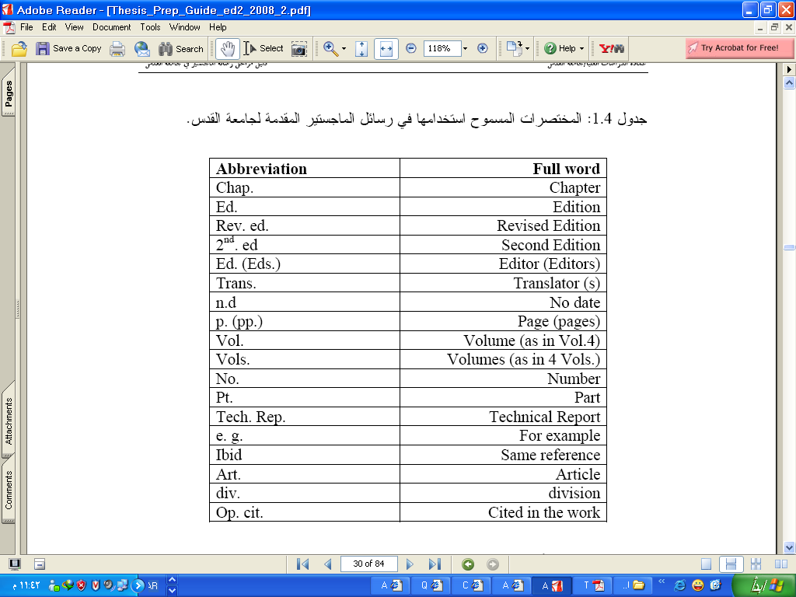
الاختصارات المسموح استخدامها في APA

Slide 89
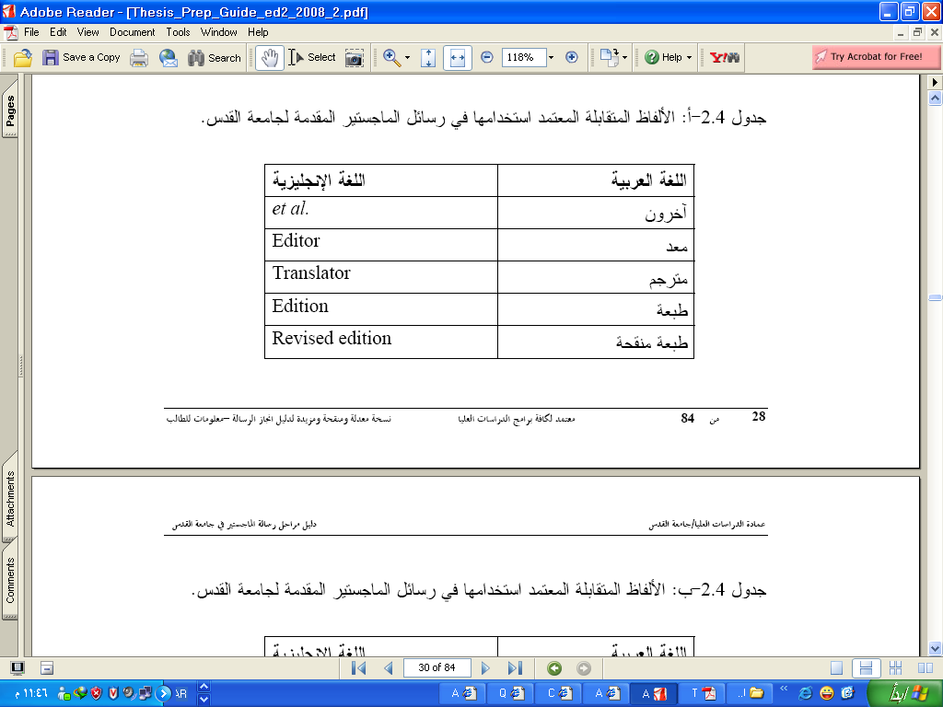
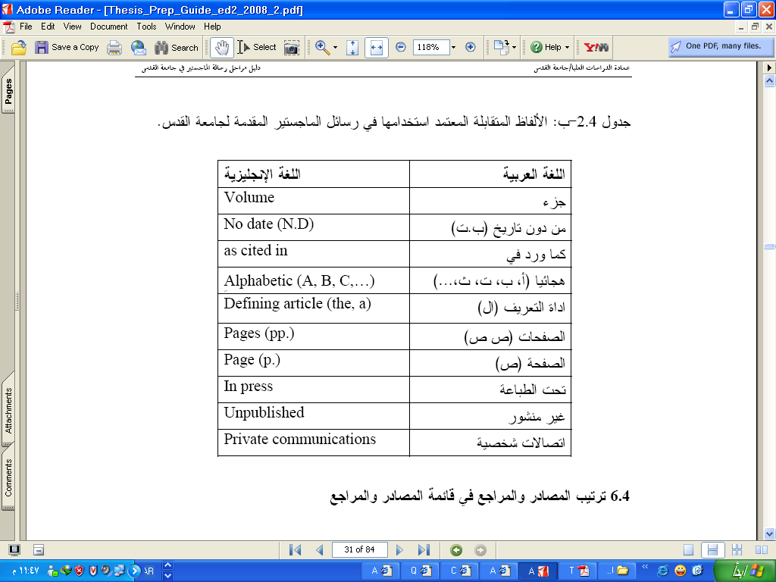
ألفاظ مستخدمة بكثرة في رسائل الماجستير

Slide 90


Thank You

